Slide 1
اختبار منتصف الفصل

Slide 2
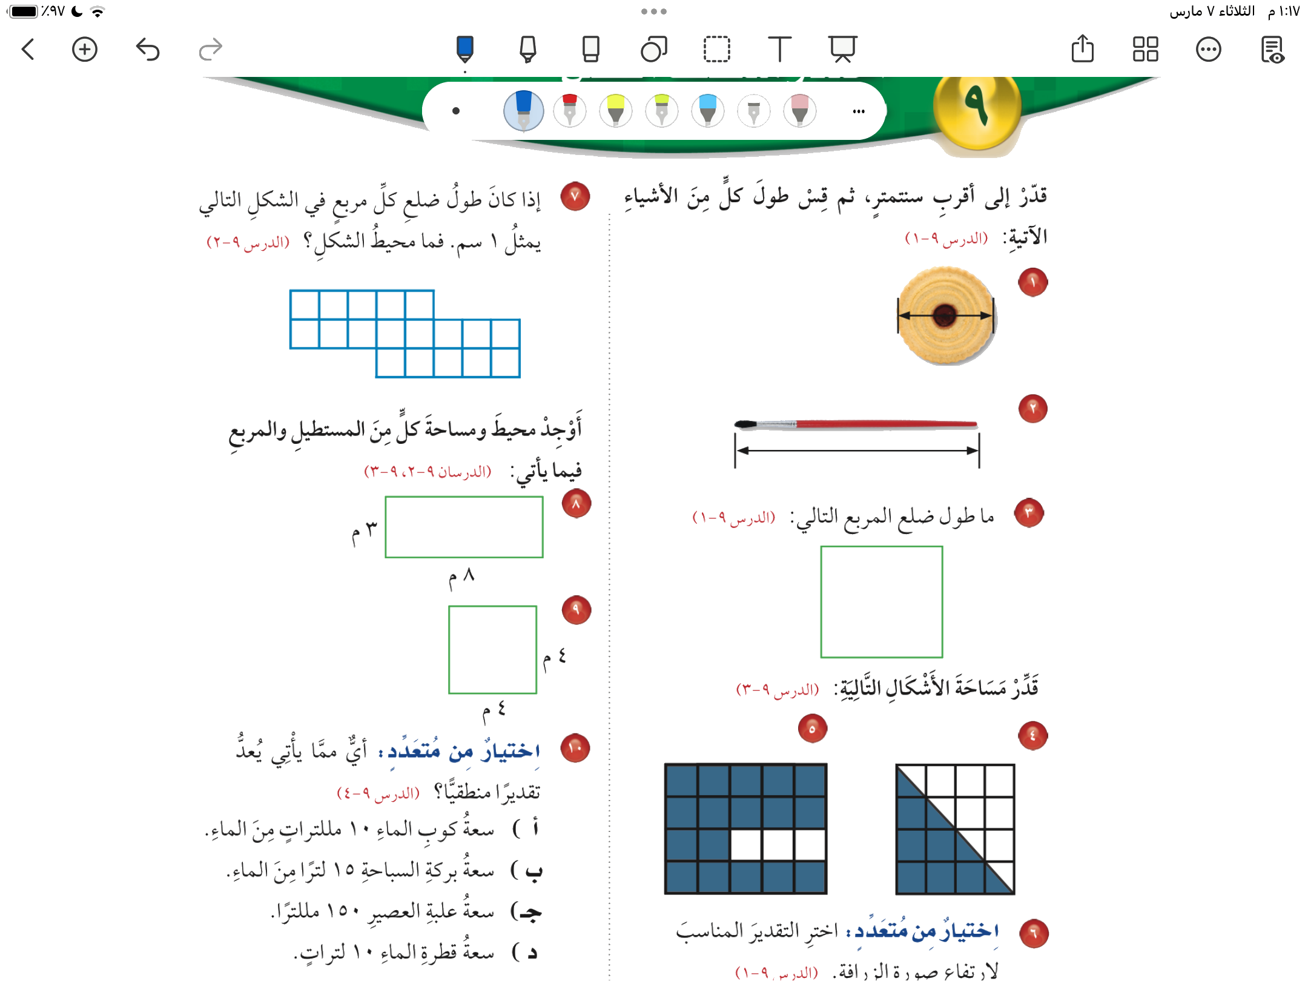
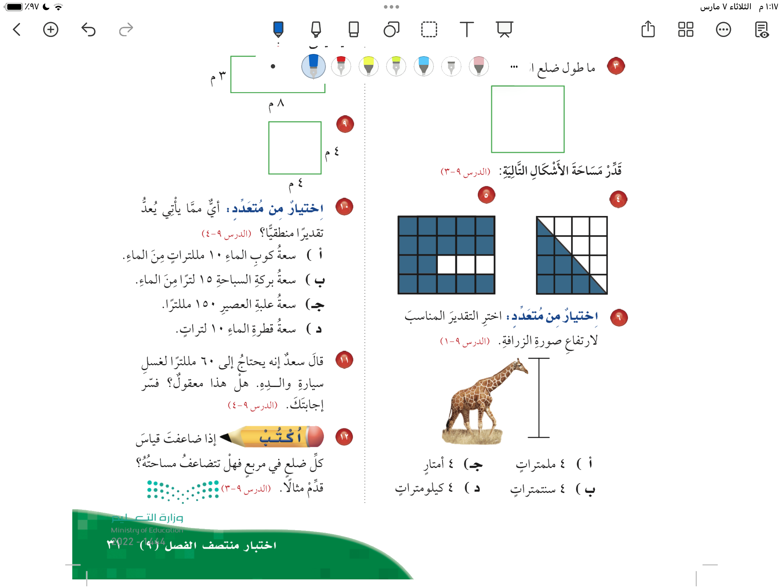
صفحة ٣١

Slide 3
صفحة ٣١

